Slide 1


Семинар-практикум «Влияние семьи на эмоциональное состояние ребенка»

Slide 2

Цель: Расширить представление родителей об эмоциональной сфере детей и о способах управления эмоциями

Slide 3
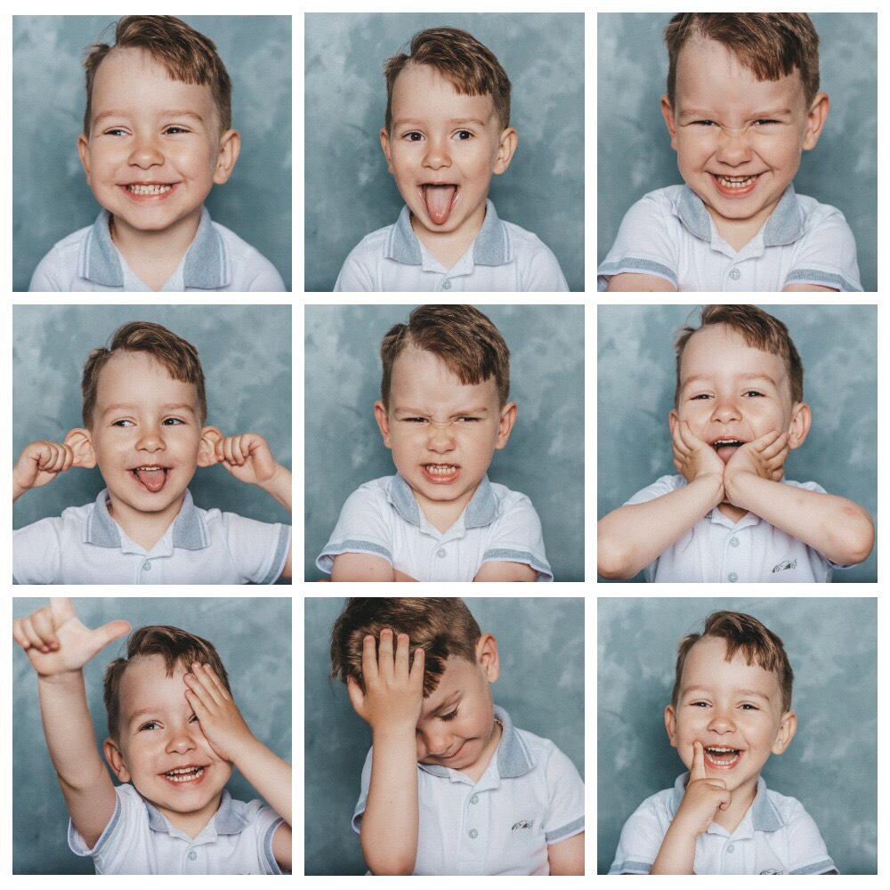

Эмоциональные состояния человека
Настроение
Страсть
Аффект
Чувства
Стресс

Slide 4

Что у ребенка вызывает отрицательные эмоции? 1. Противоречие между сильным желанием и невозможностью удовлетворить его. 2. Конфликт, заключающийся в повышенных требованиях к ребенку, неуверенному в собственных силах. 3. Противоречивость требований родителей, родителей и педагогов В результате формируется злоба, недоверие, поэтому так важна согласованность действий родителей и педагогов. 4. Частые негативные эмоциональные состояния взрослых и отсутствие навыков контроля и саморегуляции с их стороны. 5. Использование приказов, обвинений, угроз, оскорблений вместо доверительной беседы и совместного анализа возникшей ситуации.

Slide 5
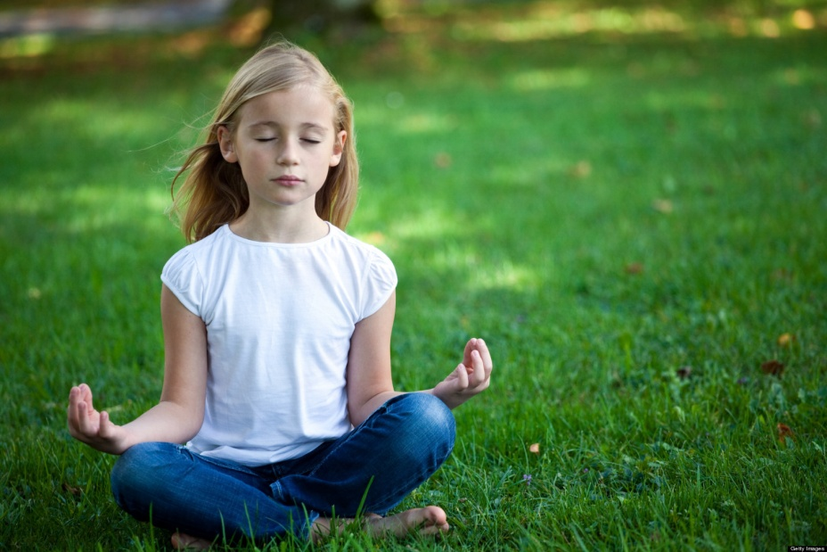
Способы снять нервно-психическое напряжение:
спортивные занятия;
контрастный душ;
мытье посуды;
скомкать лист бумаги и выбросить;
слепить из газеты свое настроение;
громко спеть свою любимую песню;
покричать то громко, то тихо;
вдохнуть глубоко 10 раз;
погулять по парку, лесу;
потанцевать под музыку, причем как спокойную, так и "подвижную".

Slide 6
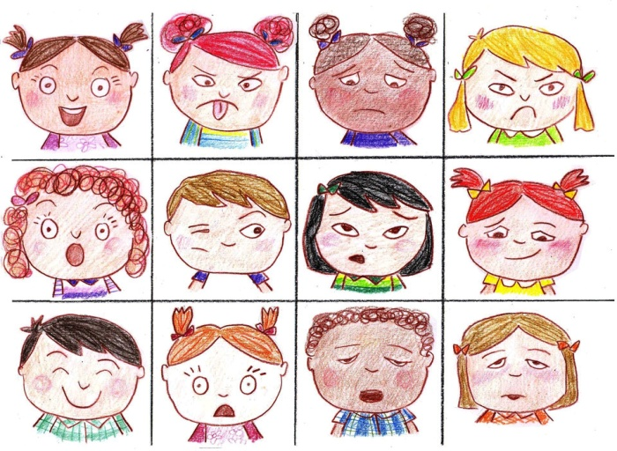
Рекомендации
1. «Держать улыбку»
2. Обращать внимание на других
3. Слушать, что говорят другие
4. Говорить «нет», не обижая
5. Не вступать в конфликты
6. Ободрять других
7. Делать комплименты

Slide 7

Спасибо за внимание!

